Slide 1
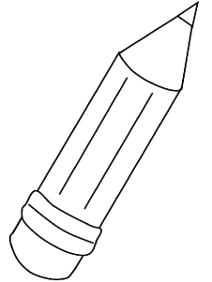
Mon comportement
Septembre - Octobre
Semaine 1
Semaine 2
Semaine 3
Semaine 4
Semaine 5
Semaine 6

Slide 2
Mon comportement
Septembre - Octobre
Semaine 1
Semaine 2
Semaine 3
L
Ma
L
Ma
L
Ma
Me
Me
Me
J
V
J
V
J
V
Semaine 4
Semaine 5
Semaine 6
L
Ma
L
Ma
L
Ma
Me
Me
Me
J
V
J
V
J
V

Slide 3
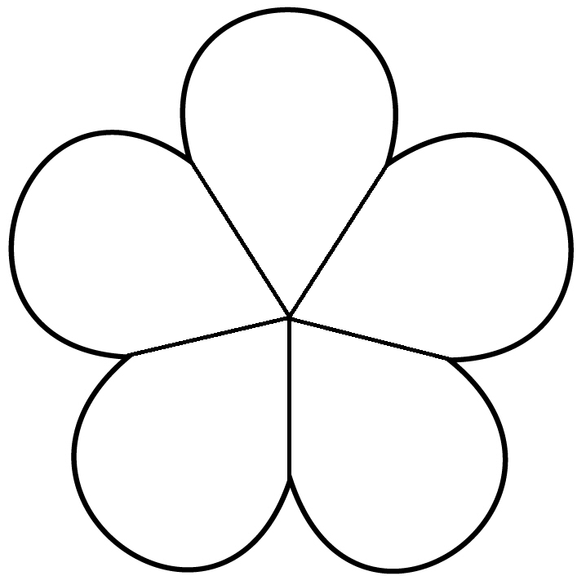
Mon comportement
Septembre - Octobre
Semaine 1
Semaine 2
Semaine 3
M
M
M
L
M
L
M
L
M
V
J
V
J
V
J
Semaine 4
Semaine 5
Semaine 6
M
M
M
L
M
L
M
L
M
V
J
V
J
V
J
Ecole de Crevette

Slide 4
Mon comportement
Septembre - Octobre
Semaine 1
Semaine 2
Semaine 3
V
J
V
V
M
J
M
J
M
M
M
M
L
L
L
Semaine 4
Semaine 5
Semaine 6
J
V
V
V
M
M
J
J
L
M
M
M
M
L
L
Ecole de Crevette

Slide 5
Mon comportement
Septembre - Octobre
Semaine 1
Semaine 2
Semaine 3
L
J
L
J
L
J
M
M
M
M
V
M
V
M
V
Semaine 4
Semaine 5
Semaine 6
L
J
L
J
L
J
M
M
M
M
V
M
V
M
V

